Slide 1
Možnosti sběru, třídění a recyklace
pěnového polystyrenu (EPS) v praxi
Ing.Pavel Zemene, Ph.D., předseda Sdružení EPS ČR

Slide 2
Obsah prezentace
Co je pěnový polystyren (EPS)
Množství EPS odpadu a podíl recyklace v ČR
Možnosti recyklace EPS
Sběr, třídění a předúprava odpadního EPS z obalů
Pilotní projekty
Závěry
Otázky

Slide 3
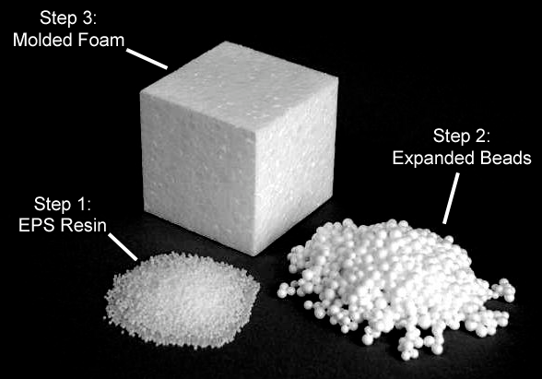
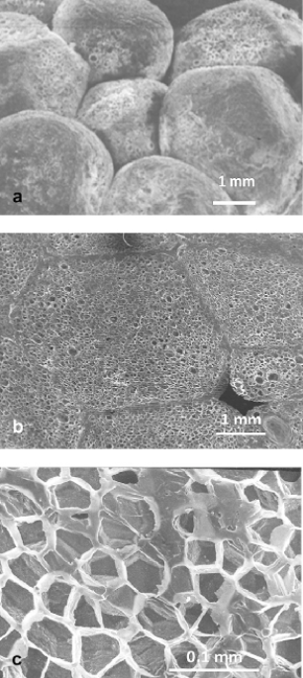
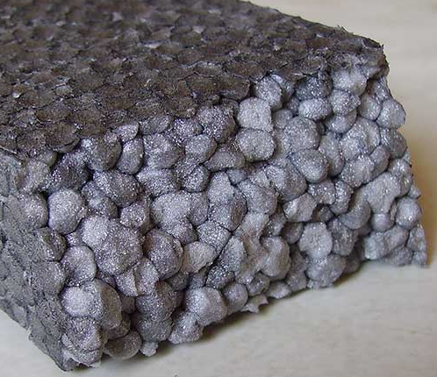
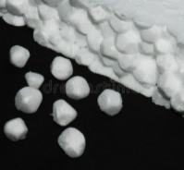
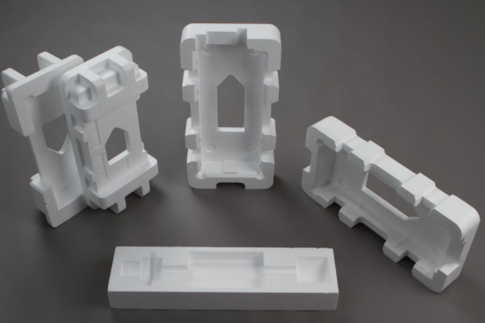
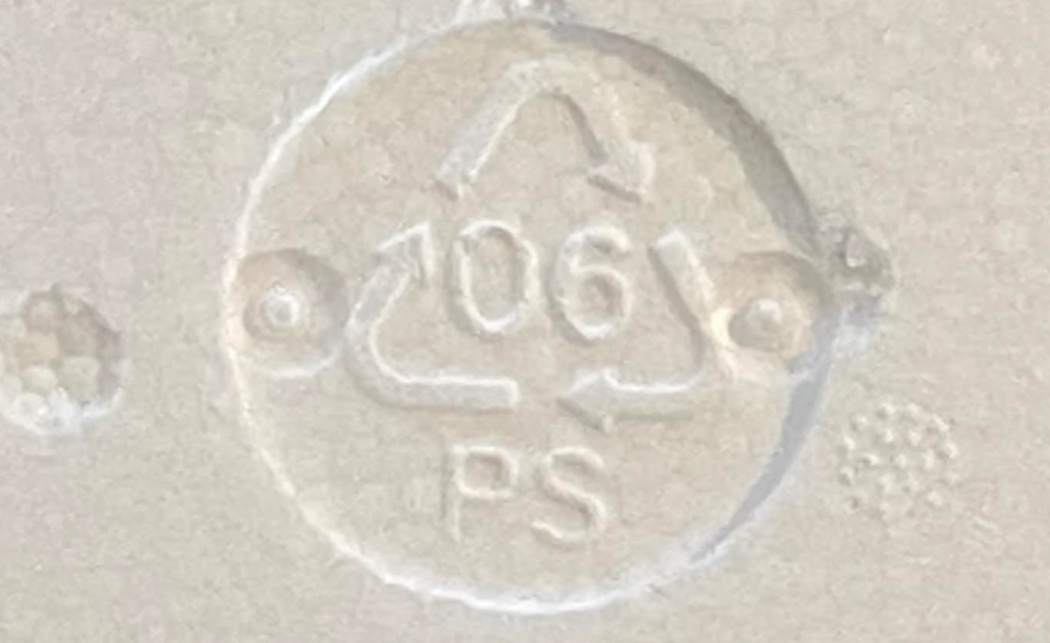
Co je pěnový polystyren (EPS)
EPS = 98% vzduch

Slide 4
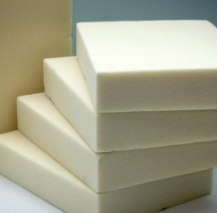
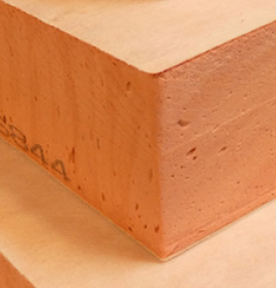
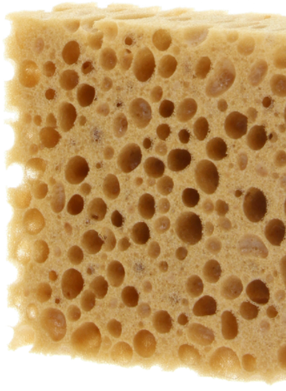
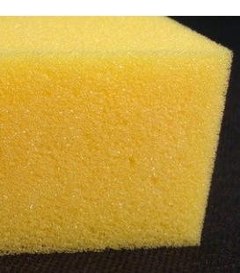
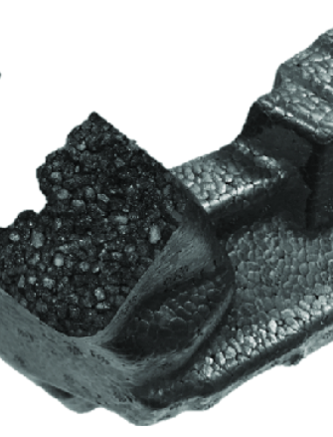
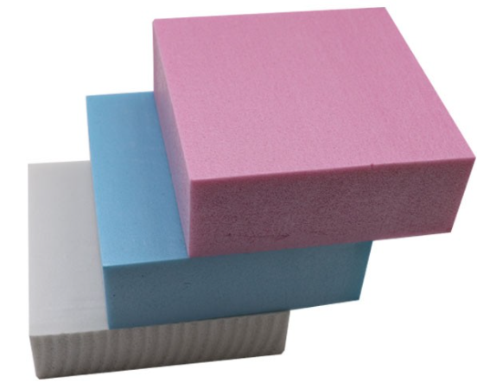
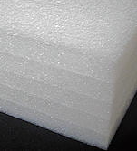
Co není pěnový polystyren
XPS box na jídlo
PUR izolace
FP izolace
Mořská houba
XPS izolace
PUR (molitan)
EPE obal
EPP tvarovka

Slide 5
Vývoj spotřeby EPS v ČR
Zdroj: Sdružení EPS ČR

Slide 6
Analýza materiálových toků EPS v ČR 2019
EPS odpady z obalů: 75%
EPS odpady ze staveb: 25%
Zdroj: Incien 2020

Slide 7
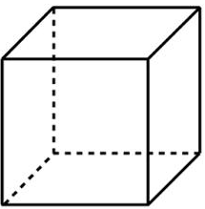
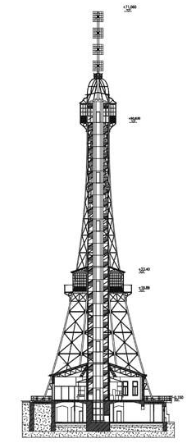
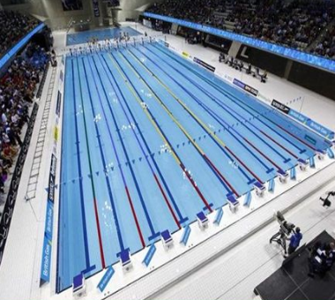
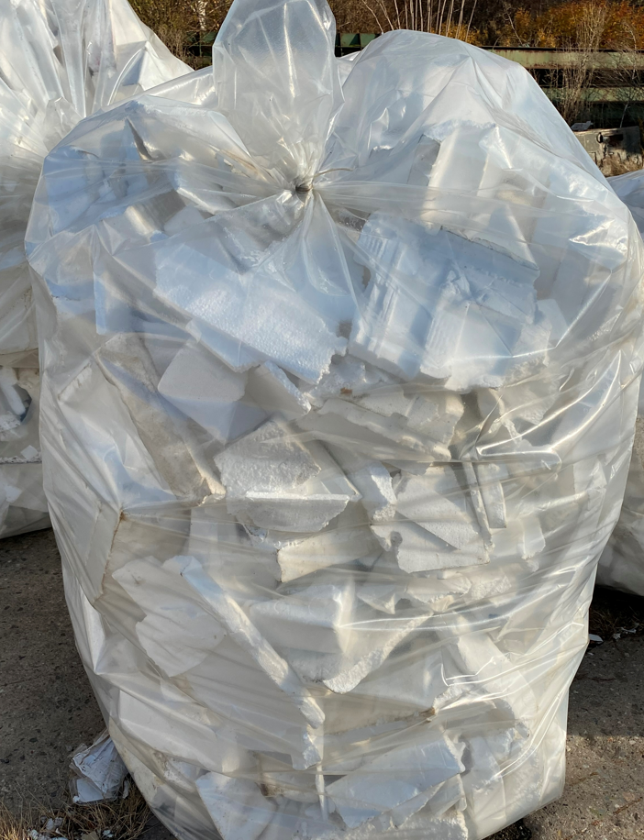
Specifikum pěnového polystyrenu
EPS = 98% vzduch
Z hlediska hmotnosti představuje EPS cca 1% z celkového množství vytříděných plastů.
Z hlediska objemu je však situace zcela odlišná.
Množství EPS odpadu za rok Hmotnost 1 m3 Objem vytříděného EPS odpadu
7.500.000 kg ... 5 kg/m3 ... 1.500.000 m3
2 x Petřínská rozhledna
480 olympijských bazénů o rozměrech 50x25x2,5m
114 m

Slide 8
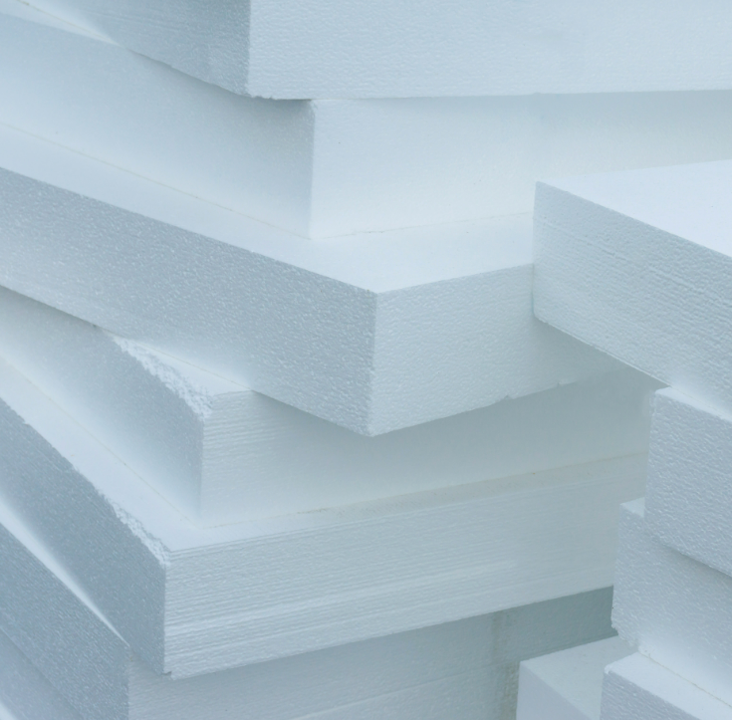
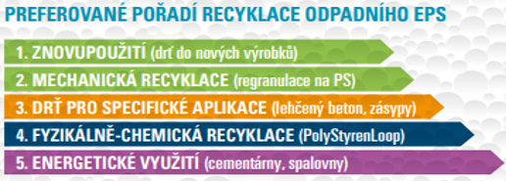
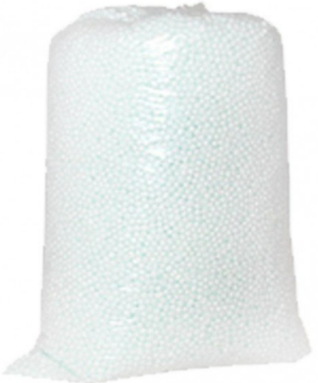
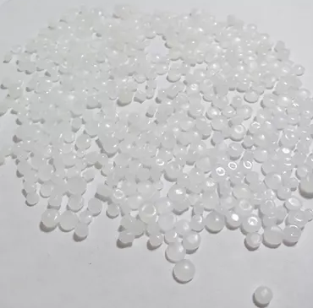
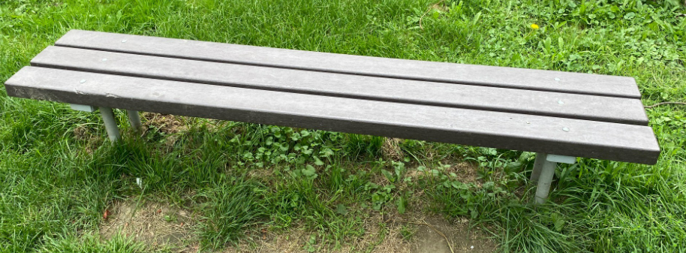
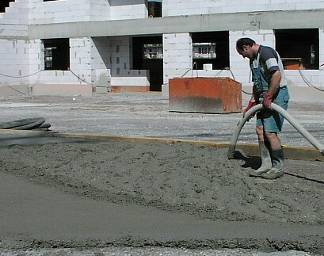
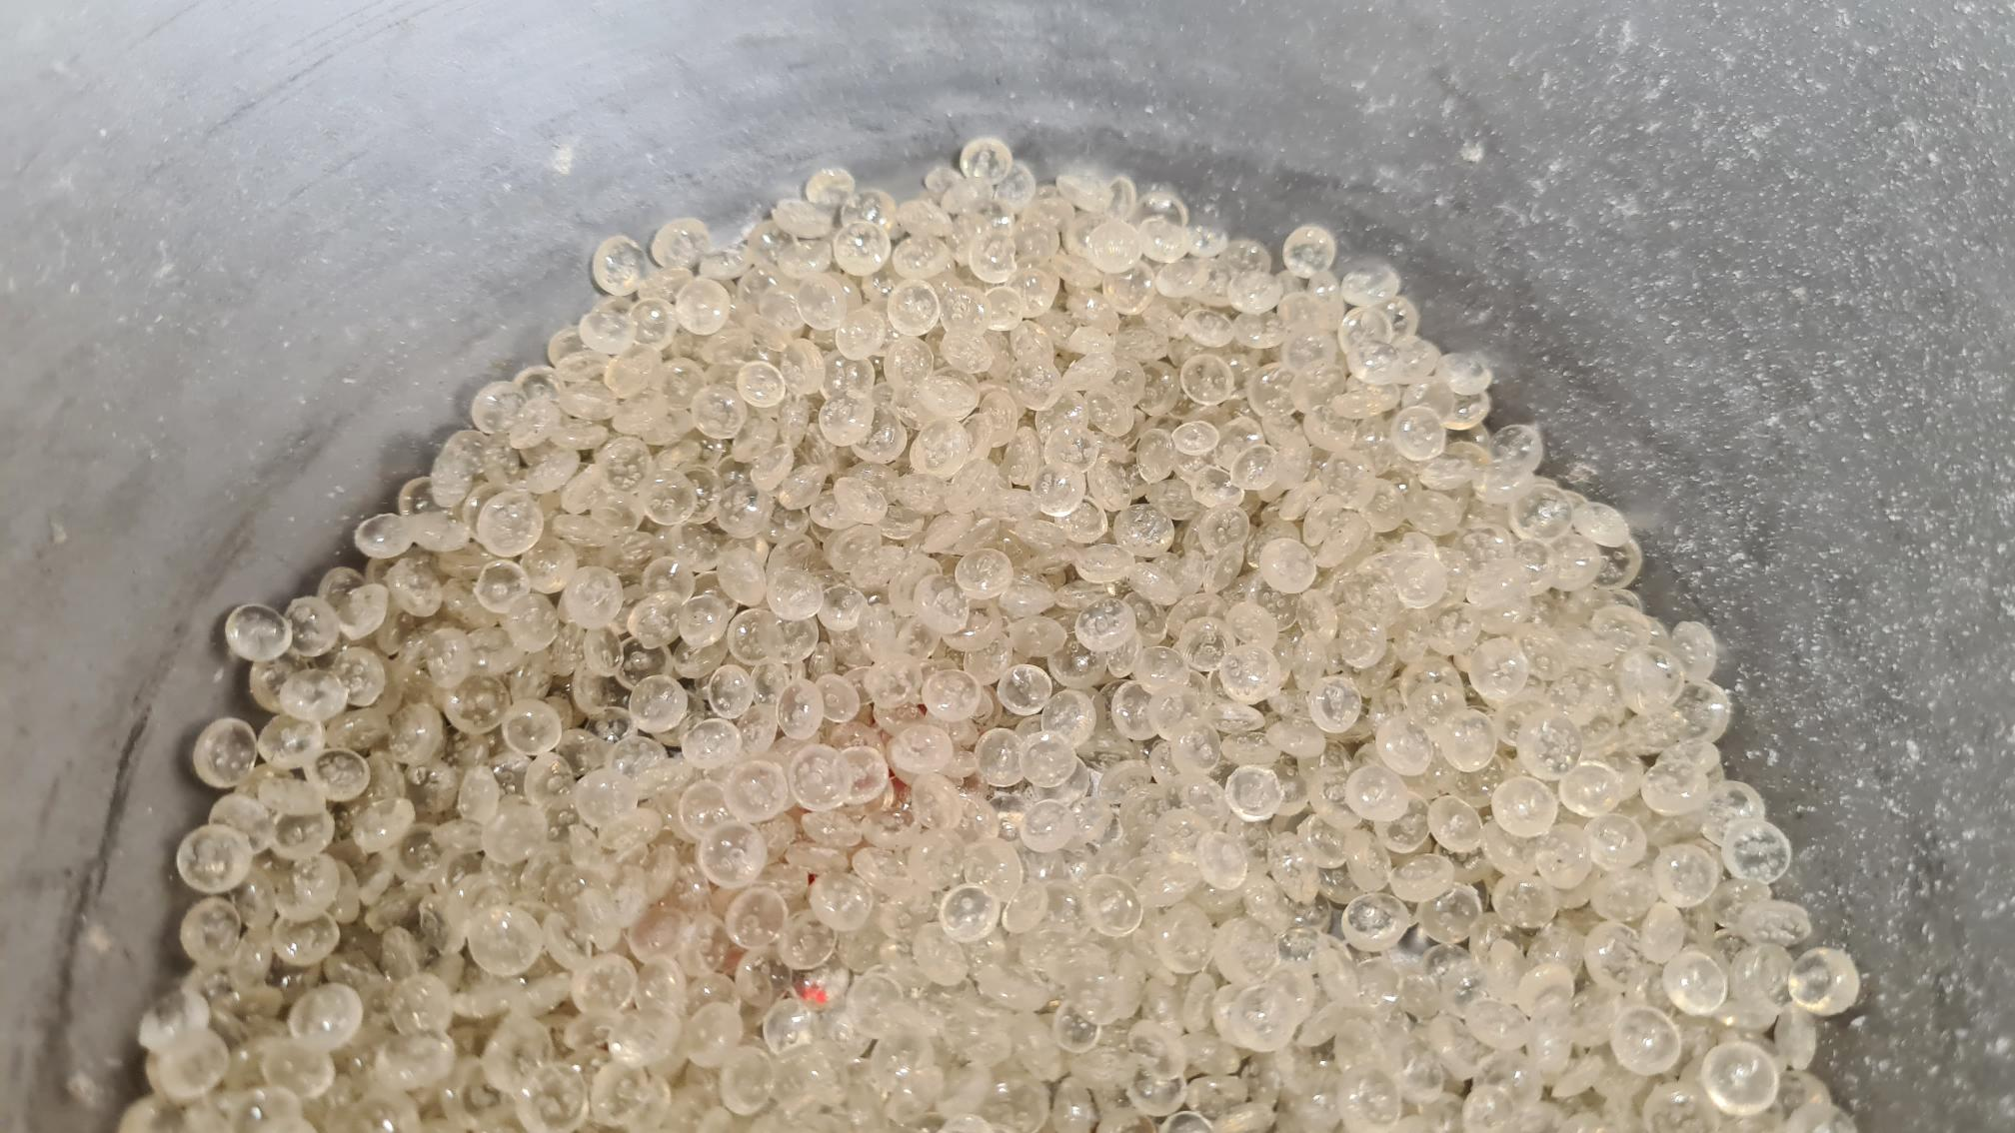
Možnosti recyklace EPS odpadů
Zdroj: www.recyklujemepolystyren.cz

Slide 9
Sběr, třídění a recyklace odpadního EPS z domácností

Slide 10
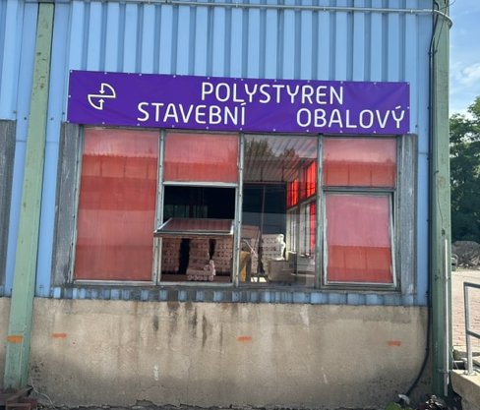
Pilotní projekt třídění a předúprava odpadního EPS ve sběrném dvoře
Cíl: ověřit možnosti sběru, třídění, předúpravy a prodeje odpadního EPS
Výsledek:
3,2 tuny/rok
0,15-0,2 kg/občana (ČR:1.500 t)
Úspora 400 m3 v kontejnerech
Ekonomický přínos
Díky kompaktoru lepší využití prostoru a vyšší výkupní cena

Slide 11
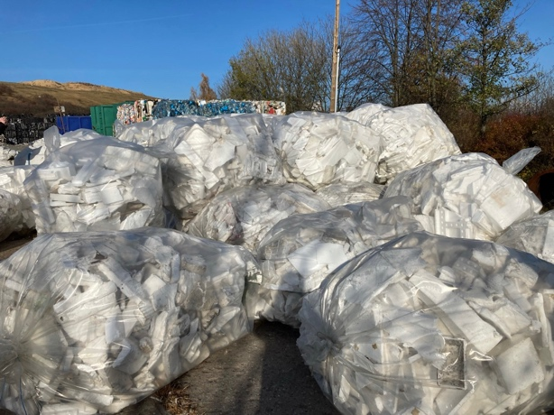
Pilotní projekt využití odpadního EPS z dotřiďovací linky
Cíl: ověřit množství, kvalitu a možnosti uplatnění vytříděného EPS
Výsledek
Třídění je technicky bez problémů
Množství: 100 m3(500 kg)/ měsíc (ČR: 600 až 1.000 tun)
Kvalita: horší (nečistoty)
Uplatnění: lehčené betony a zásypy

Slide 12
Pilotní projekt oddělený sběr EPS na sídlišti
Cíl: ověřit množství a kvalitu vytříděného EPS z domácností
Výsledek
Občané jsou ochotni EPS třídit
Nežádoucí příměsi pouze 5%
Kvalita odpadu vysoká
Množství: 40 - 60 kg/měsíc
Pravidelný odvoz do sběrného dvora zajišťují TSM

Slide 13
Rozmístění nádob na odpadní EPS v Kralupech nad Vltavou

Slide 14
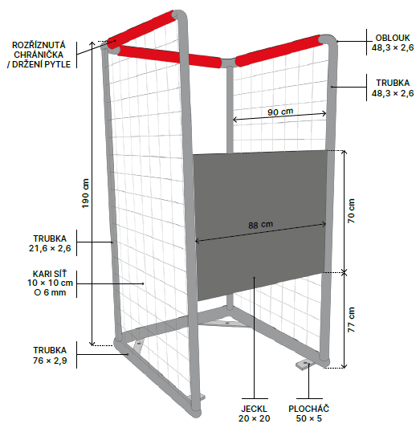
Nádoby na oddělený sběr EPS

Slide 15
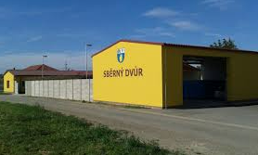
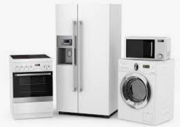
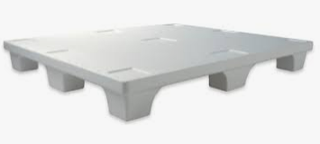
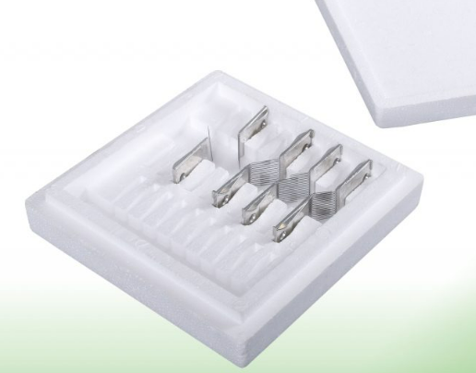
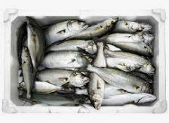
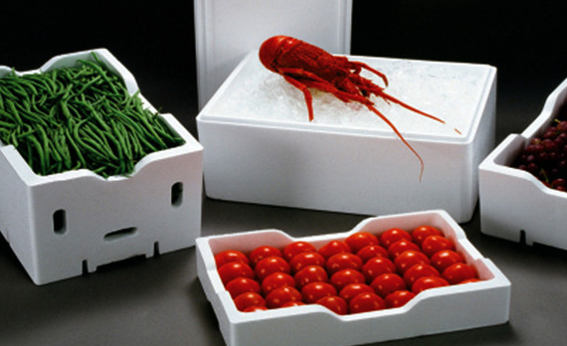
Kde potřebujeme pomoci
Zdroje EPS odpadů z obalů
EPS odpady od občanů
EPS z retailu
EPS z průmyslu
2.500 tun / 30% recyklace
2.000 tun / 80% recyklace
1.500 tun / 100% recyklace
Odpadářské společnosti
Recyklátoři
Kapacity pro čistý EPS: 12.000 tun/rok
Kapacity pro špinavý EPS: 1.500 tun/rok

Slide 16
Zdroj informací www.recyklujemepolystyren.cz

Slide 17
Proč se vyplatí třídit pěnový polystyren?

Slide 18
Proč se vyplatí třídit pěnový polystyren?

Slide 19
Závěry
Ročně u nás vznikne cca 7.500 tun EPS odpadu (O:6.000/S:1.500).
EPS je velmi dobře recyklovatelný materiál.
Kapacit na recyklaci EPS je v ČR dostatek.
Pro vyšší míru recyklace potřebujeme pomoci se sběrem a tříděním EPS odpadů od občanů (sběrné dvory, samostátné nádoby na sídlištích, dotřiďovací linky).
Pomohla by finanční podpora na zařízení pro předúpravu (drtič nebo kompaktor) odvozená od objemu a ne od hmotnosti (98% objemu EPS je vzduch).

Slide 20
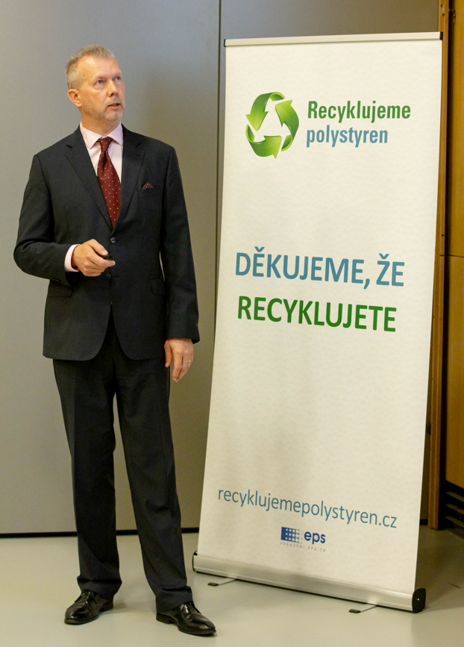
Děkuji za Vaši pozornost a pomoc při sběru a
třídění odpadního pěnového polystyrenu
www.recyklujemepolystyren.cz
Ing. Pavel Zemene, Ph.D.
předseda Sdružení EPS ČR

